Slide 1
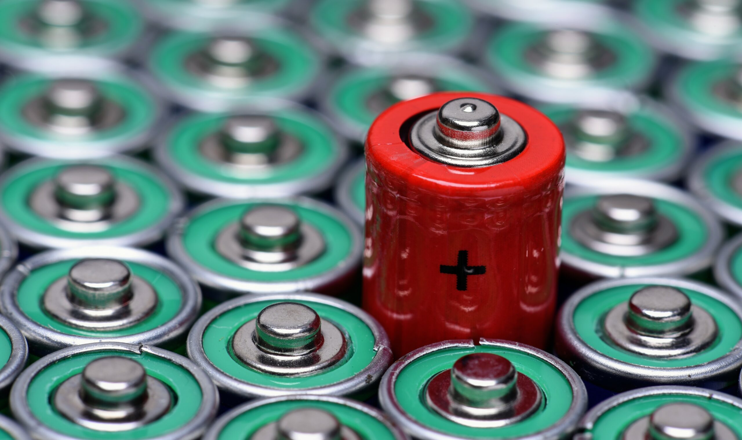
BATERIE
Landová Kateřina

Slide 2
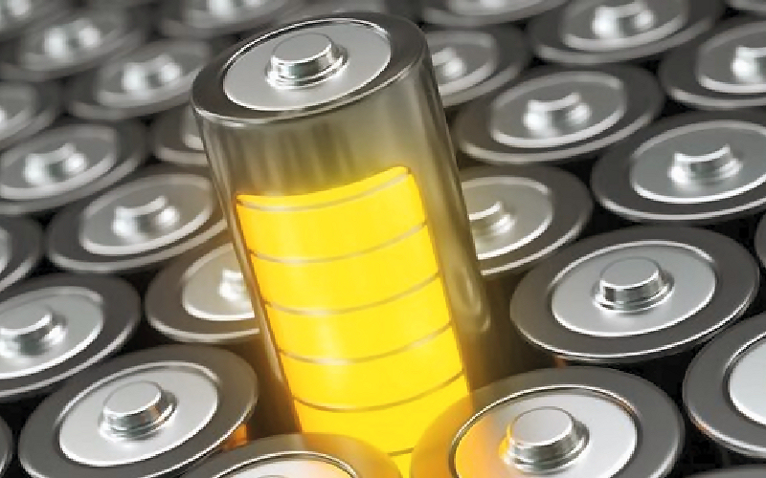
Historie
první baterie-Voltaův sloup(Alessandro Volta,1800)
vývoj a inovace baterií přes 19. a 20.století
současné trendy(lithium-iontové baterie)

Slide 3

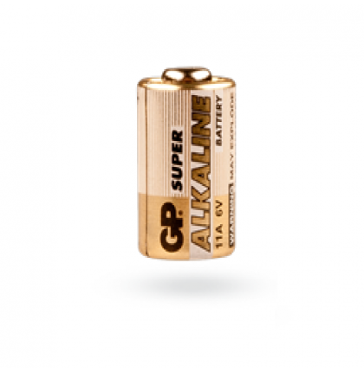
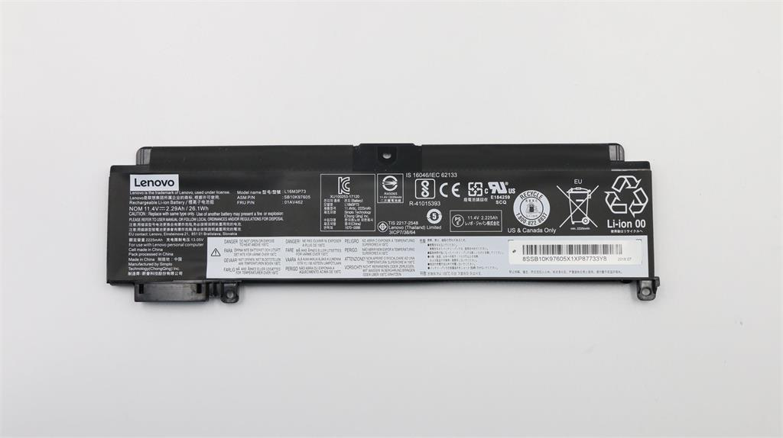
Typy baterií
primární baterie(jednorázové)
sekundární baterie(dobíjecí)
speciální typy(tlačítkové baterie,palivové články)

Slide 4
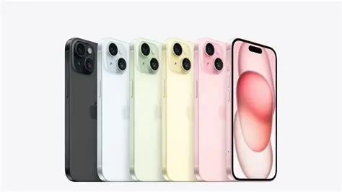
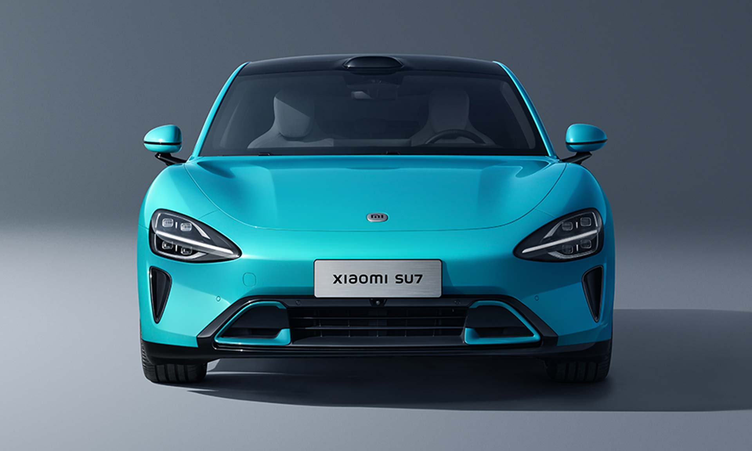

Použití baterie
spotřební elektronika
elektromobily
solární panely

Slide 5
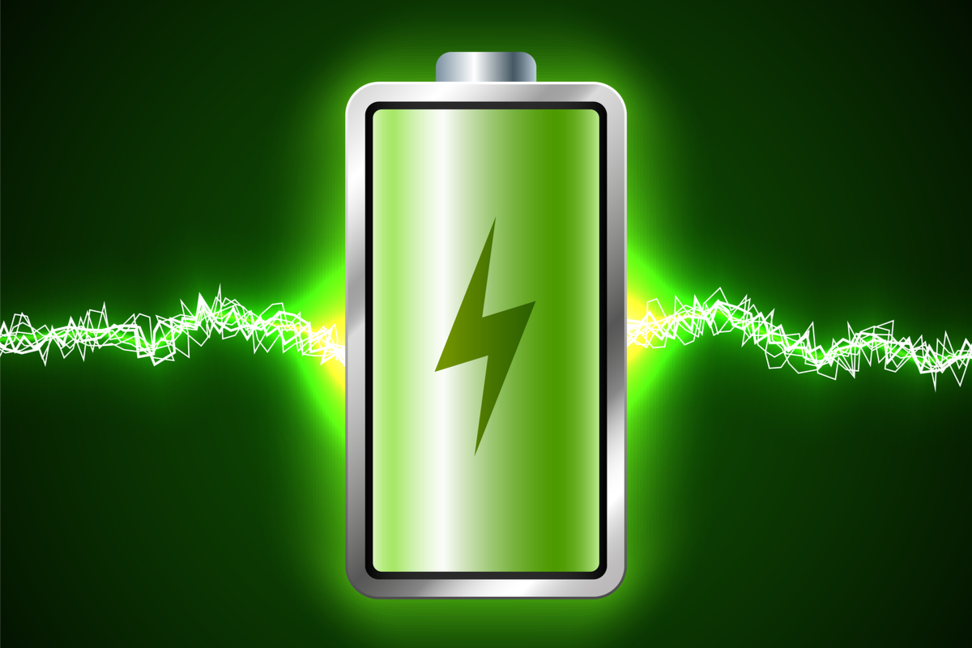
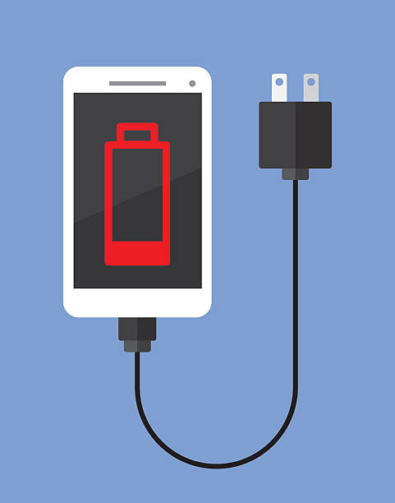
Výhody a nevýhody
výhody:mobilita a snadné použití
nevýhody:omezená životnost a nutnost recyklace

Slide 6

DĚKUJI ZA POZORNOST

